Slide 1




صَلِّ معي | Pray With Me
تجربة تعليمية تفاعلية تُعين المسلم الجديد على تعلّم الصلاة وتطبيقها خطوةً بخطوة.
[تاريخ العرض]
فريق صَلِّ معي
Notes:
استبدل اسم المشروع والوصف واسم الفريق والتاريخ. اجعل اسم المشروع موجزًا. اكتب في الوصف ما يقدمه الحل ولمن. احتفظ بشعار باذل وشعار التحدي كما هما.
الهوية: ملف ATIC-Template-01 والنسخة المحدثة لعرض اللجنة الإشرافية المرفقان.

Slide 2


محتويات العرض
صَلِّ معي
03
02
01
القيمة والأثر
الحل
المشكلة
رفيقٌ يجوبُ الأفق
وداعًا للورق، فقد بزغ الفلق..
مسلمٌ جديد، وقطعة ورق!
06
05
04
خطة الاستمرار
النتائج
التقنيات المستخدمة
أملٌ لا ينضب، وعزمٌ لا يَخْلَق..
طموحٌ يتحقق
وسائلُ تخدمُ الحق
Notes:
عرّف بأقسام العرض في كلمات قليلة. عدّل العدد بحسب أقسامك، واحذف العناصر التي لا تحتاجها.
الهوية: ملف ATIC-Template-01 والنسخة المحدثة لعرض اللجنة الإشرافية المرفقان.

Slide 3

المشكلة
01
مسلمٌ جديد، وقطعة ورق!
Notes:
استخدم هذه الشريحة بين الأقسام الرئيسة عند الحاجة. غيّر الرقم والعنوان والجملة التمهيدية.
الهوية: ملف ATIC-Template-01 والنسخة المحدثة لعرض اللجنة الإشرافية المرفقان.

Slide 4
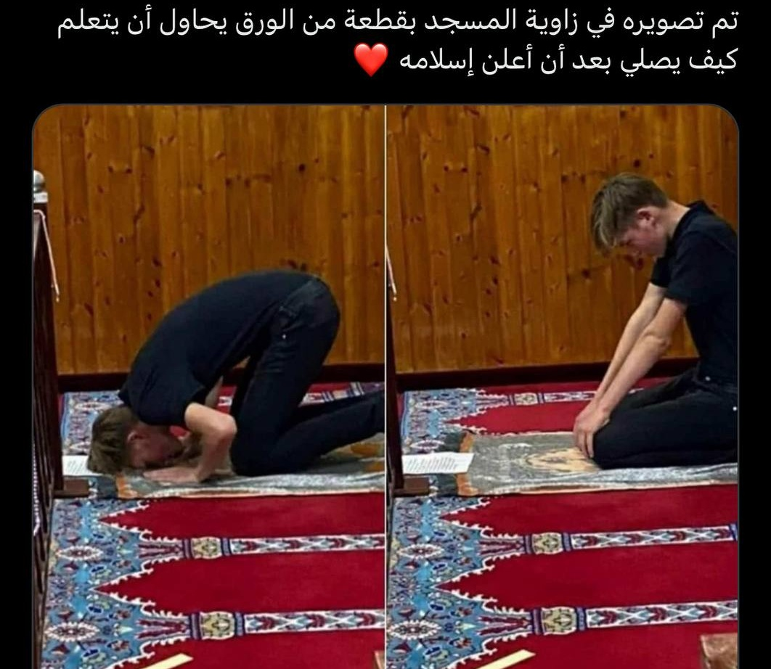
المشكلة
هذه الصورة أثارت عندنا سؤال:
كيف يتعلّم المسلم الجديد الصلاة؟
-من شيخ، أو صديق، أو في المسجد.
لكن ماذا لو لم يملك هذه الخيارات؟
سيلجأ غالبًا إلى الإنترنت: يوتيوب أو محرك بحث،
أو ربما كتيّب تعليمي.. ثم يبدأ بالتطبيق وحده.
تحدي الذكاء الاصطناعي في خدمة المحتوى الإسلامي
Notes:
أضف لقطة شاشة أو صورة بنسبة تقارب 16:9. ضع تفسيرًا بجانبها، واحذف أي بيانات شخصية من لقطات الاختبار قبل استخدامها.
الهوية: ملف ATIC-Template-01 والنسخة المحدثة لعرض اللجنة الإشرافية المرفقان.

Slide 5
كيف يعرف أنه يطبق ما تعلمه بشكل صحيح؟
المشكلة
هل قرأ الفاتحة قراءة صحيحة؟ هل ركع وسجد كما يجب؟ وكيف يطمئن أنه يصلي كما صلى النبي ﷺ؟
هنا تظهر الفجوة:
المحتوى التعليمي متاح، لكن التوجيه والتغذية الراجعة أثناء التطبيق قد لا تكون متاحة؛ فإما أن يكتشف المتعلّم أخطاءه متأخرًا، أو لا يكتشفها أبدًا.
تحدي الذكاء الاصطناعي في خدمة المحتوى الإسلامي
Notes:
استخدم فقرة واحدة قصيرة. اجعل السطر بطول مريح للقراءة. يمكن حذف العنوان الداعم والملاحظة عند عدم الحاجة.
الهوية: ملف ATIC-Template-01 والنسخة المحدثة لعرض اللجنة الإشرافية المرفقان.

Slide 6
المسلمون حول العالم: فئة تنمو، وفجوة تزداد
المشكلة
مجتمعات تقلّ فيها المساجد ومراكز الدعوة، هي الفئة التي يستهدفها صَلِّ معي
20%
52%
5.9
46
مسلمون جدد · 2025
من 2010 إلى 2020
مليون · 2020
مليون · 2020
من إجمالي المسلمين في أمريكا
نمو المسلمين في أمريكا الشمالية
مسلم في أمريكا الشمالية
مسلم في أوروبا
المصدر: مركز Pew للأبحاث، 2025
تحدي الذكاء الاصطناعي في خدمة المحتوى الإسلامي

Slide 7
الحل
02
وداعًا للورق، فقد بزغ الفلق..
Notes:
استخدم هذه الشريحة بين الأقسام الرئيسة عند الحاجة. غيّر الرقم والعنوان والجملة التمهيدية.
الهوية: ملف ATIC-Template-01 والنسخة المحدثة لعرض اللجنة الإشرافية المرفقان.

Slide 8

صَلِّ معي | Pray With Me
الحل
من التلقين إلى التطبيق
تجربة تفاعلية تجعل تعلم الصلاة رحلة تعليمية تطبيقية يتفاعل فيها النظام مع المستخدم خطوة بخطوة حتى يصل إلى الإتقان.
صورة مولّدة بالذكاء الاصطناعي
تحدي الذكاء الاصطناعي في خدمة المحتوى الإسلامي
Notes:
هذا العنصر النائب مربع بنسبة 1:1. أضف الصورة ثم اضبط القص لتحافظ على الموضوع الأساسي داخل الإطار.
الهوية: ملف ATIC-Template-01 والنسخة المحدثة لعرض اللجنة الإشرافية المرفقان.

Slide 9
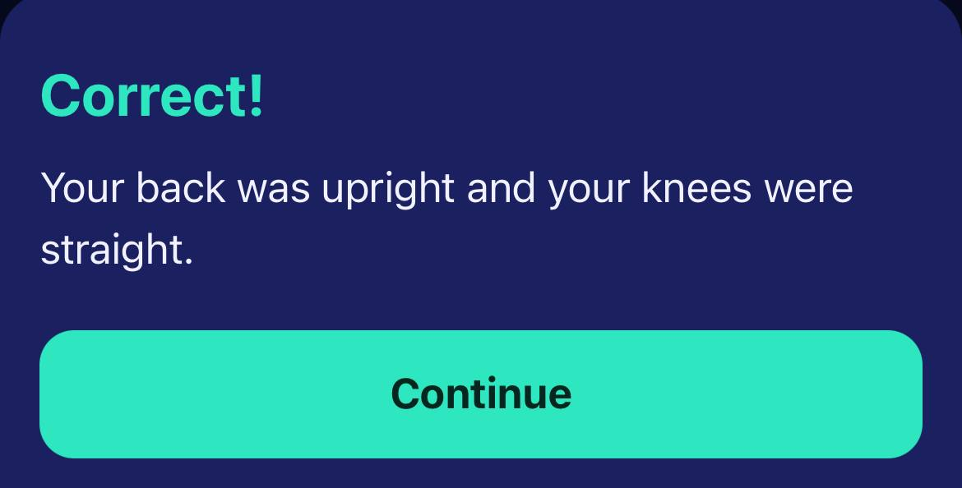
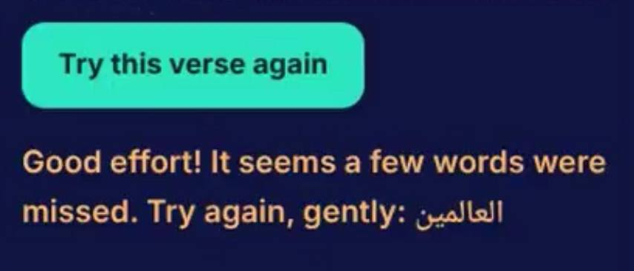
تقومُ الفكرة على:
الحل – آلية العمل
التدريب التفاعلي؛ حيث يعرض النظام الخطوة، ثم يطلب من المستخدم تطبيقها، مع إعطاءه تغذية راجعة فورية
عند أداء الحركات والأفعال
عند قراءة ذكر أو سورة
يستخدم النظام:
يستمع النظام إلى المستخدم عن طريق:
Computer vision/Pose estimation
لتحليل وضعية جسم المستخدم عبر الكاميرا ومقارنتها بالوضعية المستهدفة
ثم تقديم إرشاد مبسط عند وجود اختلاف
تقنية التعرف الآلي على الكلام ASR
ويحلل ما نطقه، ويقدم له تغذية راجعة
فورية تساعده على تصحيح الأداء
Notes:
قارن الخيارين باستخدام الأبعاد نفسها، مع وصف منصف لكل خيار. يمكن استخدام هذا النموذج لمقارنة الوضع الحالي والحل المقترح.
الهوية: ملف ATIC-Template-01 والنسخة المحدثة لعرض اللجنة الإشرافية المرفقان.

Slide 10
آلية عمل الحل
الحل – آلية العمل
من التلقين إلى التطبيق
04
الأثر
تحسين الأداء بين المحاولات والانتقال من التلقين إلى التطبيق
03
المخرجات
تغذية راجعة تعليمية فورية وشرح مبسط مرتبط بالمصدر
02
المعالجة
Pose Estimation لتحليل الوضعية +ASR لتحويل التلاوة إلى نص، ومقارنتهما بمحتوى مراجَع ومرتبط بمصادره
01
المدخلات
صورة المستخدم وصوته
عبر كاميرا الجهاز وميكروفونه
Notes:
التسلسل من اليمين إلى اليسار: المدخلات، ثم المعالجة، ثم المخرجات، ثم الأثر على المستخدم. استبدل النصوص بين الأقواس بما يناسب مشروعك. كل مرحلة مربع نص واحد قابل للتحرير، ويمكن تكراره أو حذفه. حافظ على تساوي المسافات عند تعديل عدد المراحل.
الهوية: ملف ATIC-Template-01 والنسخة المحدثة لعرض اللجنة الإشرافية المرفقان.

Slide 11
القيمة والأثر
03
رفيقٌ يجوبُ الأفق
Notes:
استخدم هذه الشريحة بين الأقسام الرئيسة عند الحاجة. غيّر الرقم والعنوان والجملة التمهيدية.
الهوية: ملف ATIC-Template-01 والنسخة المحدثة لعرض اللجنة الإشرافية المرفقان.

Slide 12
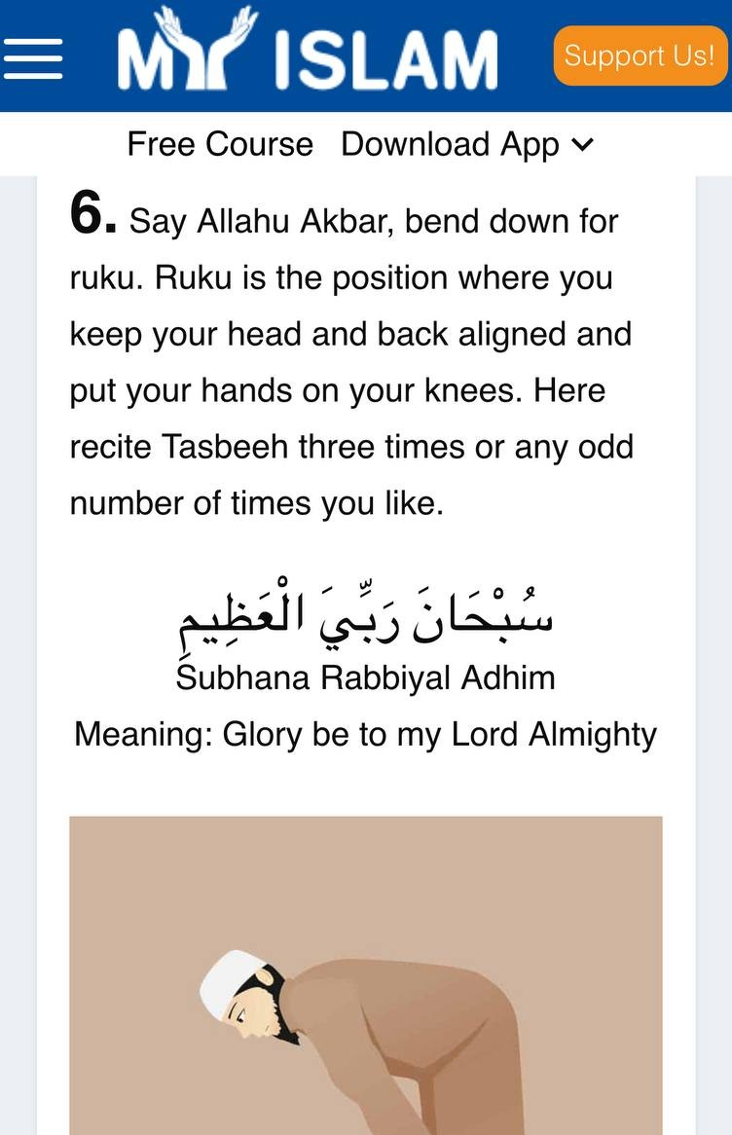
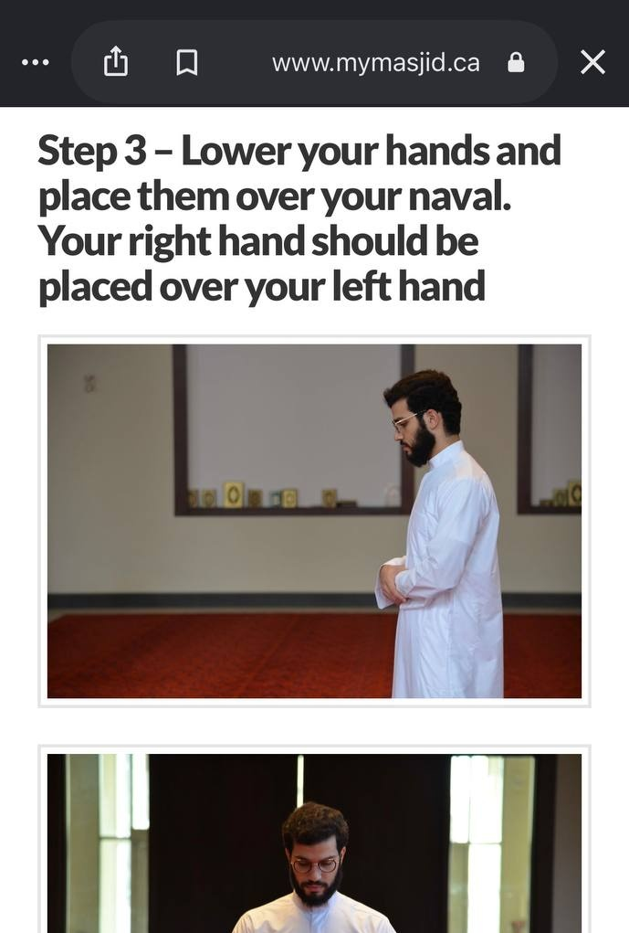
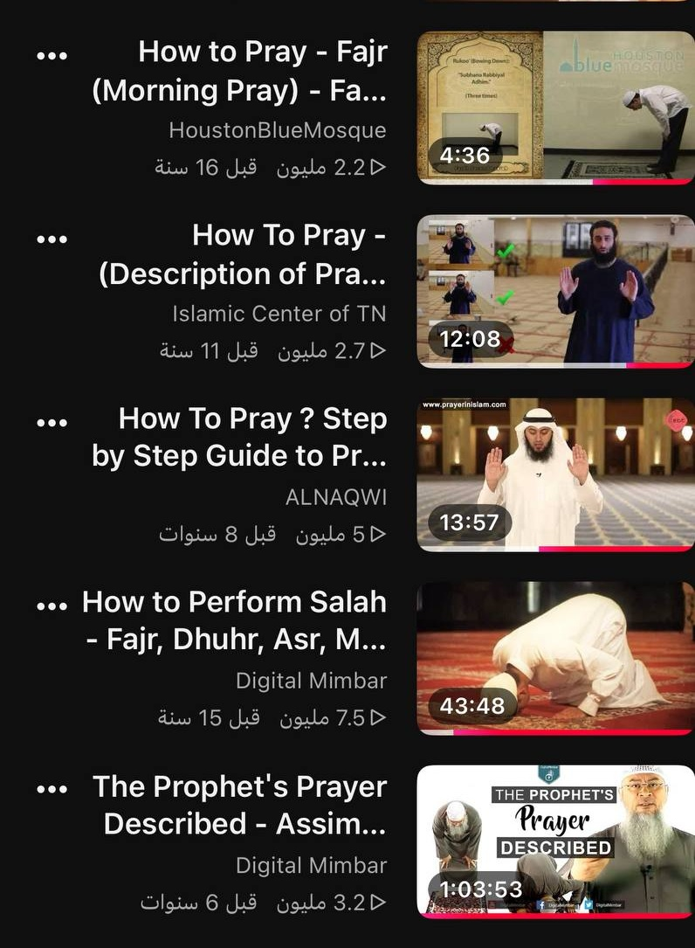
تعلم الصلاة عبر الإنترنت:
القيمة المضافة
تعتمد العديد من الحلول المتاحة على مجرد عرض المحتوى التعليمي
Notes:
اكتب عنوانًا واضحًا لكل نقطة وشرحًا قصيرًا. يمكن استخدام هذا التخطيط لملخص المشكلة أو مميزات الحل. لا تضف نقاطًا لا تحتاجها لمجرد ملء المساحة.
الهوية: ملف ATIC-Template-01 والنسخة المحدثة لعرض اللجنة الإشرافية المرفقان.

Slide 13
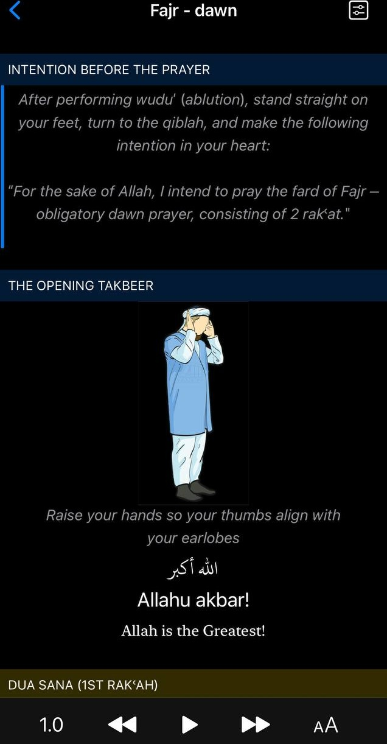
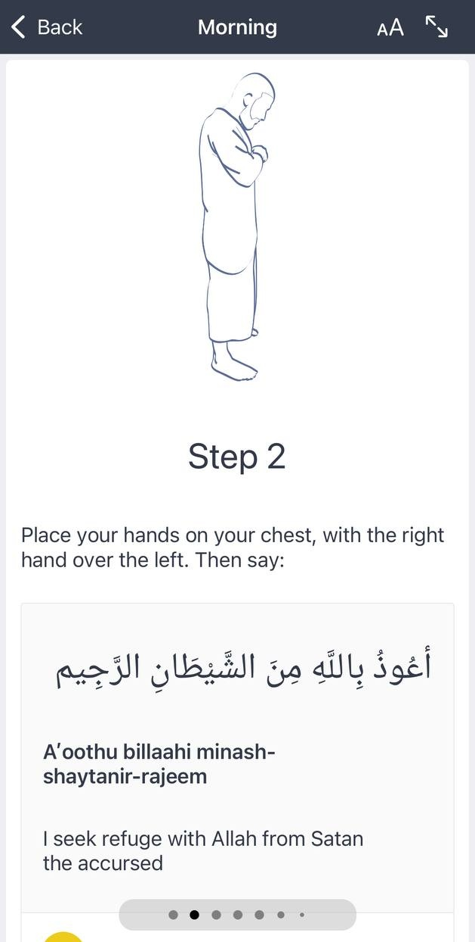
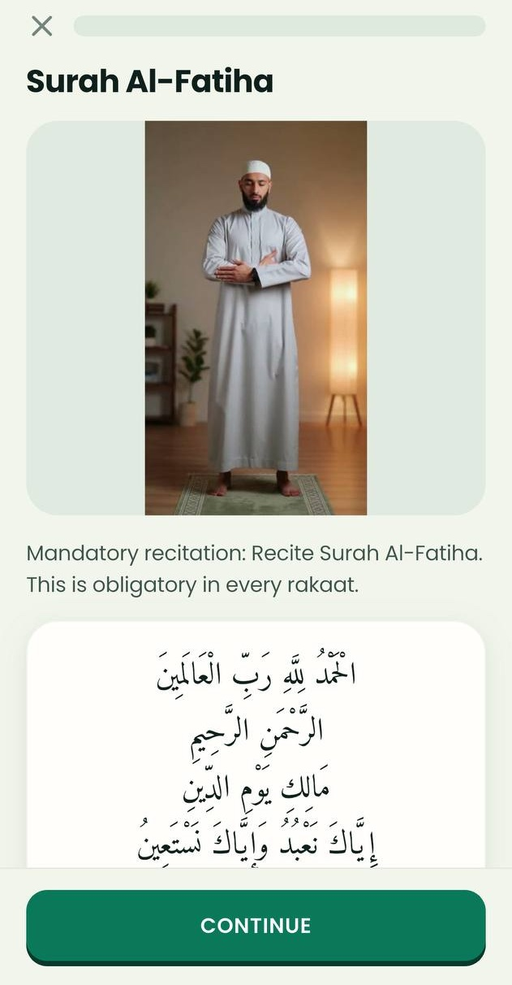
تعلم الصلاة عبر التطبيقات:
القيمة المضافة
تعتمد العديد من الحلول المتاحة على مجرد عرض المحتوى التعليمي
Notes:
اكتب عنوانًا واضحًا لكل نقطة وشرحًا قصيرًا. يمكن استخدام هذا التخطيط لملخص المشكلة أو مميزات الحل. لا تضف نقاطًا لا تحتاجها لمجرد ملء المساحة.
الهوية: ملف ATIC-Template-01 والنسخة المحدثة لعرض اللجنة الإشرافية المرفقان.

Slide 14
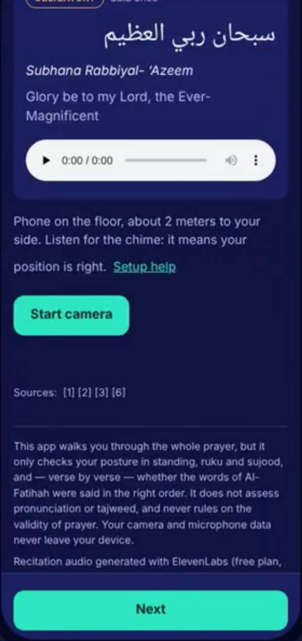
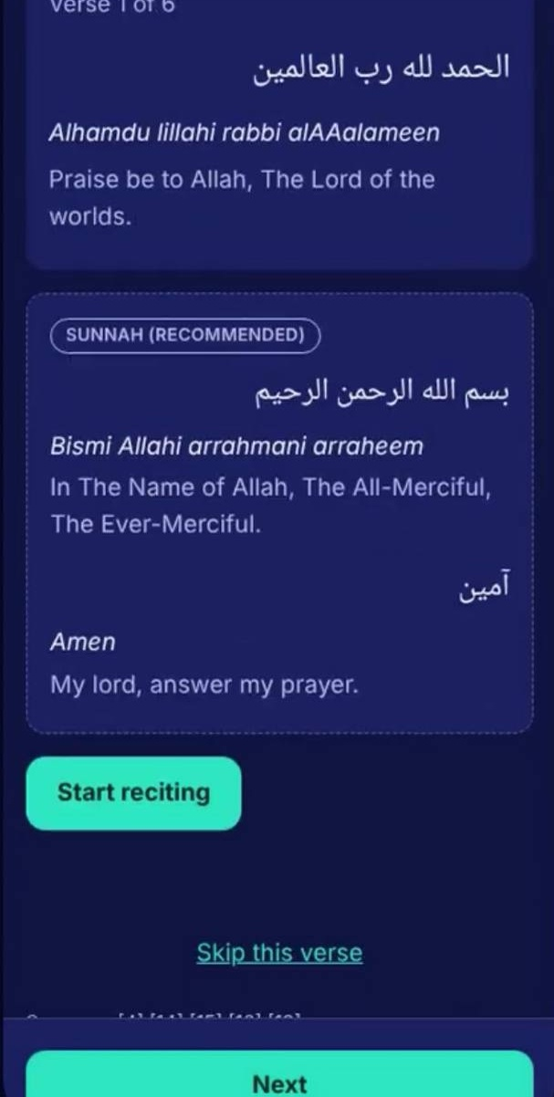
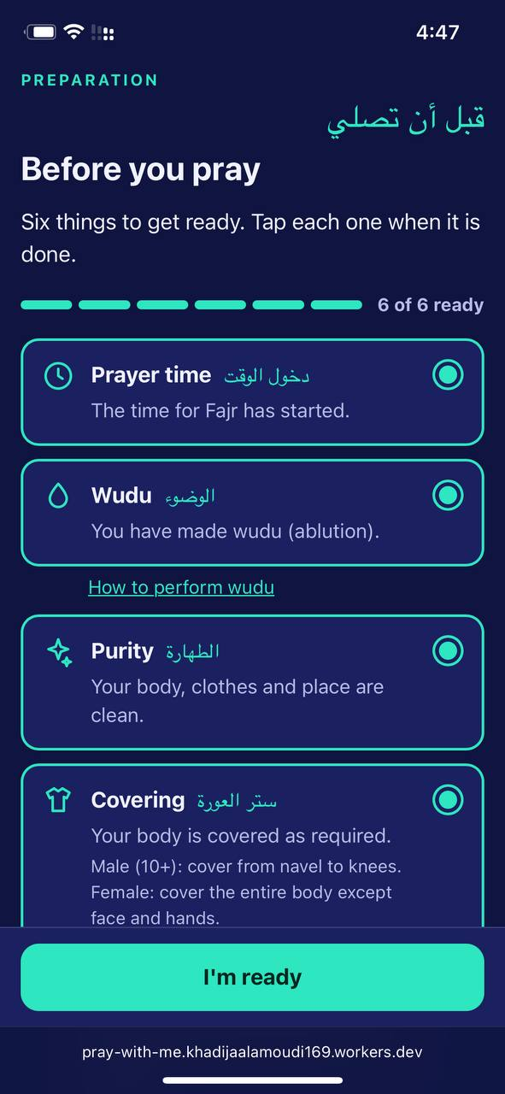
تعلم الصلاة عبر صَلِّ معي | Pray With Me:
القيمة المضافة
يتجاوز "صَلِّ معي" التلقين، مُوظفًا الذكاء الاصطناعي في تقديم تجربة تعليمية تفاعلية وتوجيهٍ فوري
Notes:
اكتب عنوانًا واضحًا لكل نقطة وشرحًا قصيرًا. يمكن استخدام هذا التخطيط لملخص المشكلة أو مميزات الحل. لا تضف نقاطًا لا تحتاجها لمجرد ملء المساحة.
الهوية: ملف ATIC-Template-01 والنسخة المحدثة لعرض اللجنة الإشرافية المرفقان.

Slide 15
سدّ الفجوة بين التعلّم النظري والممارسة التطبيقية
الأثر المتوقع
من خلال:
2-تغذية راجعة فورية تكشف الأخطاء وتصحح الأداء
1-تجربة تفاعلية يخوضها المستخدم
ذاتيًا، في أي وقت ومكان
4-رحلة تعلّم تجمع بين صحة الأداء وفهم المعنى
3-مؤشر النجاح: ارتفاع نسبة الخطوات المؤدّاة بشكل صحيح عبر المحاولات
تحدي الذكاء الاصطناعي في خدمة المحتوى الإسلامي
Notes:
اكتب عنوانًا واضحًا لكل نقطة وشرحًا قصيرًا. يمكن استخدام هذا التخطيط لملخص المشكلة أو مميزات الحل. لا تضف نقاطًا لا تحتاجها لمجرد ملء المساحة.
الهوية: ملف ATIC-Template-01 والنسخة المحدثة لعرض اللجنة الإشرافية المرفقان.

Slide 16
التقنيات المستخدمة
04
وسائلُ تخدمُ الحق
Notes:
استخدم هذه الشريحة بين الأقسام الرئيسة عند الحاجة. غيّر الرقم والعنوان والجملة التمهيدية.
الهوية: ملف ATIC-Template-01 والنسخة المحدثة لعرض اللجنة الإشرافية المرفقان.

Slide 17



كيف يعمل صَلِّ معي | Pray With Me؟
التقنيات المستخدمة
كل شيء داخل جهاز المستخدم:
تحليل الوضعية
(الرؤية الحاسوبية))
تحليل التلاوة
(التعرف على الكلام)
• نموذج MediaPipe Pose Landmarker يستخرج ٣٣ نقطة من جسم المستخدم عبر الكاميرا.
• قواعد هندسية نحسب بها ميلان الظهر وزاوية الركبة ونقارنها بحدود لكل وضعية (القيام، الركوع، السجود).
• يعطي تغذية راجعة فورية بلغة بسيطة.
• نموذج Whisper مضبوط على تلاوة القرآن
(whisper-base-ar-quran-ONNX)
يحوّل التلاوة إلى نص.
• خوارزمية مقارنة تطابق النص مع نص الآية المرجعي: الكلمات الناقصة، الترتيب، الاكتمال.
• الفحص آية آية، وإن تعذّر يتحول التطبيق تلقائيًا إلى «استمع وردّد».
Notes:
الأيقونات الأربع صور أصلية من القالب المرفق، ويمكن تحريكها وتغيير حجمها مع الحفاظ على النسب. كرّر الأيقونة التي تحتاجها. هذه الصفحة لا تدّعي توافر مكتبة أيقونات إضافية غير مرفقة.
الهوية: ملف ATIC-Template-01 والنسخة المحدثة لعرض اللجنة الإشرافية المرفقان.

Slide 18


كيف يعمل صَلِّ معي | Pray With Me؟
التقنيات المستخدمة
كل شيء داخل جهاز المستخدم:
المحتوى
المعتمد
التشغيل
والخصوصية
• نصوص وأذكار مراجَعة ومربوطة بمصادرها. الذكاء الاصطناعي يحلل الأداء ولا يُصدر حكمًا شرعيًا ولا يقيّم التجويد.
• يعمل في المتصفح عبرTransformers.js وONNX Runtime Web، مع تسريع WebGPU إذا دعمه الجهاز وWASM بديلًا.
• الصورة والصوت لا يغادران الجهاز، بلا خادم ولا حساب.
Notes:
الأيقونات الأربع صور أصلية من القالب المرفق، ويمكن تحريكها وتغيير حجمها مع الحفاظ على النسب. كرّر الأيقونة التي تحتاجها. هذه الصفحة لا تدّعي توافر مكتبة أيقونات إضافية غير مرفقة.
الهوية: ملف ATIC-Template-01 والنسخة المحدثة لعرض اللجنة الإشرافية المرفقان.

Slide 19
الأدوات التي بُني بها المشروع:
التقنيات المستخدمة
كلها مسجلة في SOURCES.md
04
03
02
01
GitHub
Cloudflare
Workers
JavaScript
Vite
08
07
06
05
Claude Code
Quran.com
mp3quran.net
ElevenLabs
Notes:
عرّف بأقسام العرض في كلمات قليلة. عدّل العدد بحسب أقسامك، واحذف العناصر التي لا تحتاجها.
الهوية: ملف ATIC-Template-01 والنسخة المحدثة لعرض اللجنة الإشرافية المرفقان.

Slide 20
النتائج
05
طموحٌ يتحقق

Slide 21
النتائج المحققة:
نتائج المشروع
حل نُشر برابط مباشر، وفيه:
04 رسوم متحركة، وصوت، وشاشة: "قبل أن تصلي"
03 فحص تلاوة الفاتحة آية آية
02 فحص وضعية للقيام والركوع والسجود
01 نموذج أولي يعمل لصلاة الفجر كاملة، ركعتان و24 خطوة
Notes:
التسلسل من اليمين إلى اليسار: المدخلات، ثم المعالجة، ثم المخرجات، ثم الأثر على المستخدم. استبدل النصوص بين الأقواس بما يناسب مشروعك. كل مرحلة مربع نص واحد قابل للتحرير، ويمكن تكراره أو حذفه. حافظ على تساوي المسافات عند تعديل عدد المراحل.
الهوية: ملف ATIC-Template-01 والنسخة المحدثة لعرض اللجنة الإشرافية المرفقان.

Slide 22
خطة الاستمرار
06
أملٌ لا ينضب، وعزمٌ لا يَخْلَق..

Slide 23
خطة الاستمرار
خطة الاستمرار
البناء على النسخة العاملة حاليًا وتطوير "صَلِّ معي" تدريجيًا من خلال:
05
04
03
02
01
التوسع
والوصول
الاختبار
والتحسين
إثراء المحتوى الشرعي
تطوير الذكاء الاصطناعي
توسيع نطاق المحتوى
عن طريق:
عن طريق:
عن طريق:
عن طريق:
عن طريق:
دعم لغات إضافية وتطوير شراكات شرعية وتقنية وتعليمية.
اختبار الحل مع مستخدمين فعليين وقياس الدقة وتجربة الاستخدام.
إضافة بقية سنن الصلاة، مع إضافة محتويات علمية إثرائية عن الصلاة
تحسين دقة تحليل الحركات والقراءة والتغذية الراجعة.
إضافة رحلة بقية الصلوات الخمس المفروضة
Notes:
املأ المراحل من اليمين إلى اليسار. لكل مرحلة اسم وفترة ومخرج واضح. هذا نموذج لخطة مشروع الفريق، وليس جدولًا رسميًا لمواعيد التحدي.
الهوية: ملف ATIC-Template-01 والنسخة المحدثة لعرض اللجنة الإشرافية المرفقان.

Slide 24
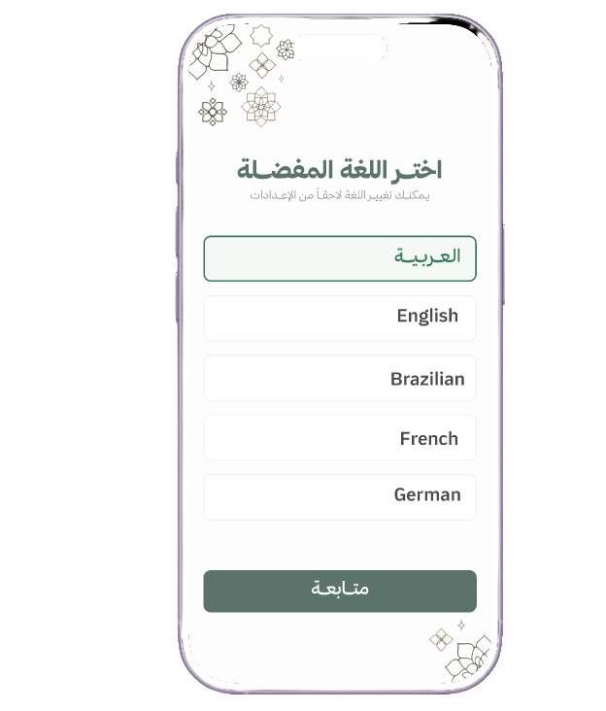
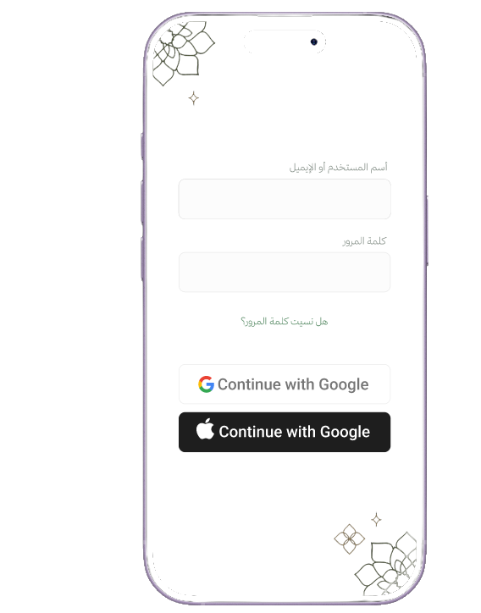
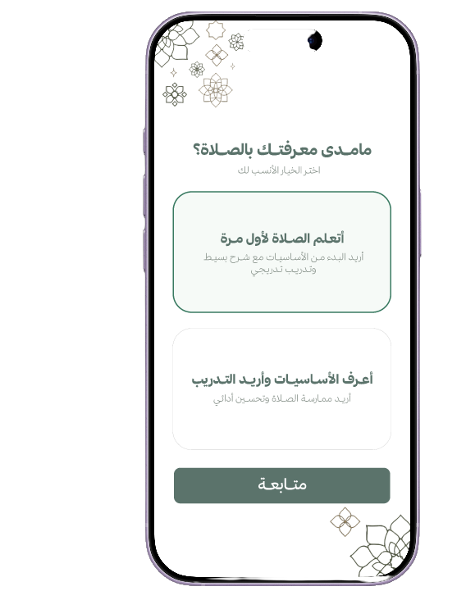
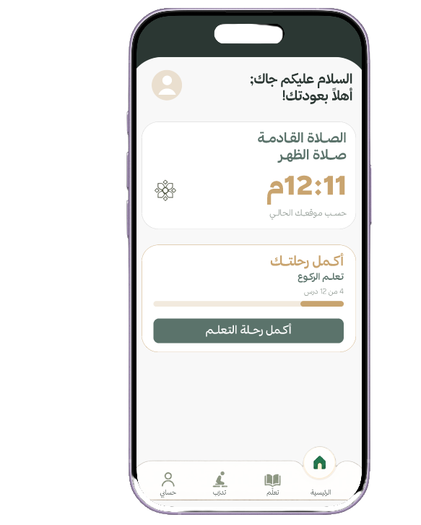
الرؤية المستقبلية للتطبيق:
صَلِّ معي
Notes:
عرّف بأقسام العرض في كلمات قليلة. عدّل العدد بحسب أقسامك، واحذف العناصر التي لا تحتاجها.
الهوية: ملف ATIC-Template-01 والنسخة المحدثة لعرض اللجنة الإشرافية المرفقان.

Slide 25
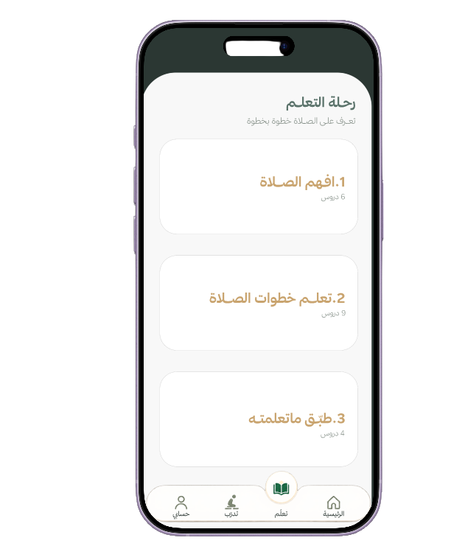
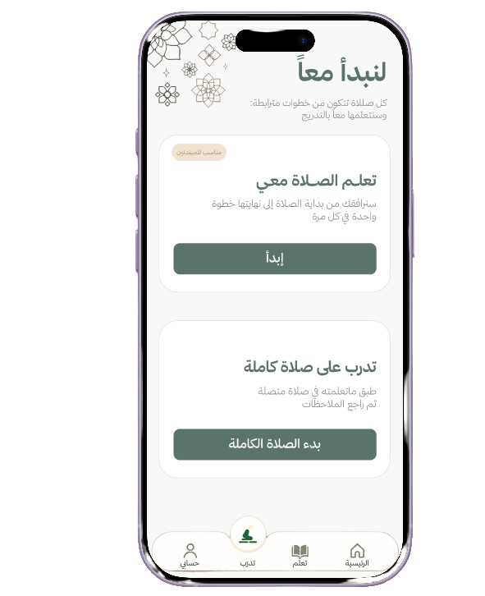
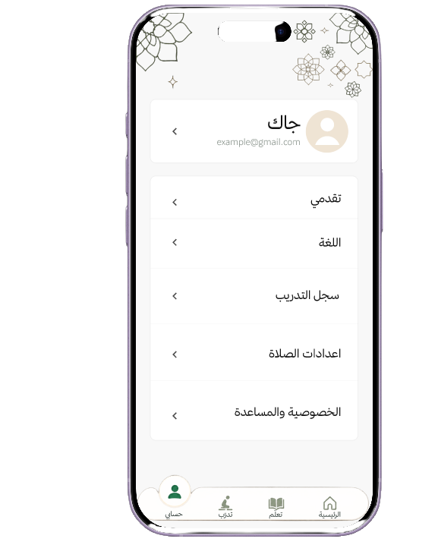
الرؤية المستقبلية للتطبيق:
صَلِّ معي
Notes:
عرّف بأقسام العرض في كلمات قليلة. عدّل العدد بحسب أقسامك، واحذف العناصر التي لا تحتاجها.
الهوية: ملف ATIC-Template-01 والنسخة المحدثة لعرض اللجنة الإشرافية المرفقان.

Slide 26
بين أن تعرف الصلاة... وأن تُحسن أداءها
وُلِد "صَلِّ معي"
صَلِّ معي
Notes:
عرّف بأقسام العرض في كلمات قليلة. عدّل العدد بحسب أقسامك، واحذف العناصر التي لا تحتاجها.
الهوية: ملف ATIC-Template-01 والنسخة المحدثة لعرض اللجنة الإشرافية المرفقان.

Slide 27

فريق العمل
الخاتمة
فريق صَلِّ معي
خديجة العمودي
ليان الزهراني
ليان العصيمي
رهف الطير
مسؤولة بناء النظام
مسؤولة تجربة المستخدم
مسؤولة الذكاء الإصطناعي
قائدة الفريق ومسؤولة المحتوى
Notes:
أضف صورة كل عضو واسمه ودوره الفعلي في المشروع. الصور اختيارية. احذف إطار الصورة إن لم تستخدمه، وعدّل عدد الأعضاء بحسب الفريق.
الهوية: ملف ATIC-Template-01 والنسخة المحدثة لعرض اللجنة الإشرافية المرفقان.

Slide 28






شكراً لكم
صَلِّ معي | Pray With Me
فريق صَلِّ معي
شركاؤنا:
Notes:
احتفظ بشعاري التحول التقني وسدايا باللون الأبيض على الخلفية الداكنة. شعار سدايا أصلي مقتطع بإطار الصورة من مجموعة الشعارات داخل القالب المرفق. استبدل اسم المشروع والرابط، أو احذف سطر الرابط إذا لم تستخدمه.
الهوية: ملف ATIC-Template-01 والنسخة المحدثة لعرض اللجنة الإشرافية المرفقان.

